Slide 1



МАЛ ТООЛЛОГЫН 2018 ОНЫ НЭГДСЭН ДҮН
Статистикийн хэлтсийн дарга т.эрдэнэбат
2019.01.08

Slide 2
МАЛ ТООЛЛОГЫН ТҮҮХ
1918 онд Анхны тооллогыг хийж, мал сүргийг тоолж бүртгэж байсан.
1924 онд Мал тооллогыг нэгдсэн арга зүй, хөтөлбөртэйгээр явуулж эхэлсэн (Зун, намрын улиралд).
1961 онд Мал тооллогыг жилийн эцэст нэгдсэн хөтөлбөртэйгээр явуулах болсон. (Мал аж ахуйн үйлдвэрлэлийн жилтэй тохирдог, малчид суурин болдог, малын орлого, зарлагын хөдөлгөөн багасдаг).
МАЛ ТООЛЛОГО ЯВУУЛАХ ҮНДЭСЛЭЛ, ЗОРИЛГО
Мал тооллого явуулах үндэслэл, шаардлага:
Мал аж ахуй салбар эдийн засгийн тулгуур, үндсэн гол салбар байж, ДНБ-ий гуравны нэг орчмыг (20 орчим хувь) хөдөө аж ахуйн салбарт үйлдвэрлэж байна.
Үндсэн хуулинд “Мал сүрэг бол үндэсний баялаг мөн бөгөөд төрийн хамгаалалтад байна” гэж заасан.

Slide 3
МАЛ ТООЛЛОГО ЯВУУЛАХ ҮНДЭСЛЭЛ, ЗОРИЛГО
Мал тооллогын зорилго:
Мал, амьтдын өсөлт, бууралт, сүргийн бүтцэд гарч байгаа өөрчлөлтийг тодорхойлох
Мал аж ахуйн салбарын үйлдвэрлэлийн бодит хэмжээг тооцож, тодорхойлох, дүн шинжилгээ хийх
Хөдөө аж ахуйн салбарыг хөгжүүлэх талаар төр засгийн бодлого боловсруулах, хэрэгжилтийг дүгнэхэд шаардагдах мэдээллийг бэлтгэх
ТООЛЛОГО ЯВУУЛАХ ХУГАЦАА, ЗОХИОН БАЙГУУЛАЛТ
Тооллогын хугацаа
  Өмчийн бүх хэвшлийн мал, тэжээвэр амьтдын тооллогыг жил бүрийн 12 дугаар сарын 7-17-ны өдрүүдэд багтаан явуулж, тооллогод бүрэн хамруулан, улсын хэмжээгээр нэг зэрэг газар дээр нэг бүрчлэн тоолно.
Тооллогын хамрах хүрээ
  Монгол Улсын нутаг дэвсгэрт байгаа мал бүхий өрх (малтай өрх, малчин өрх), аж ахуйн нэгж, байгууллагууд тооллогод хамрагдана.
Тооллогын бэлтгэл, зохион байгуулалт
  Мал, тэжээвэр амьтдын тооллогын бэлтгэл, зохион байгуулалт нь Үндэсний статистикийн хороо, аймгийн Засаг дарга, статистикийн хэлтэс, сумын Засаг дарга болоод тамгын газар, багийн Засаг дарга гэсэн дарааллаар хийгдэнэ.

Slide 4
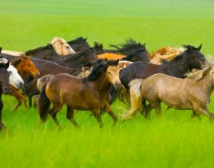
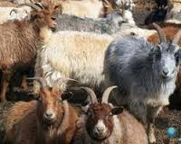
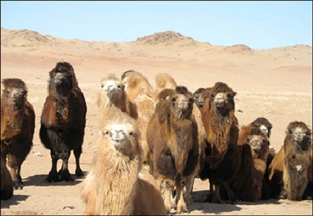
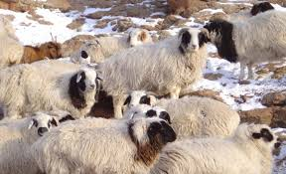
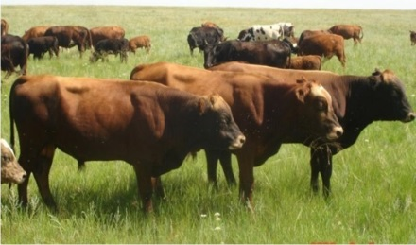
МАЛ ТООЛЛОГЫН ДҮН
Малын тоо 2018 онд 3716.8 мянган толгой болж, хамгийн дээд хэмжээндээ хүрлээ.
Малын тоо, толгойн хүрсэн дээд түвшин, төрөл, мян.толгой
1953 он
(40.4)
2018 он
(327.3)
2018 он
(1207.5)
2018 он
(1922.1)
2018 он
(251.6)

Slide 5
МАЛ ТООЛЛОГЫН ДҮН
Мал сүргийн бүтэц, 2017 онтой харьцуулснаар
Мал тооллогын 2018 оны дүнгээр сүрэгт хонь, үхэрийн эзлэх хувь 0.1-0.3 пунктээр өсч, ямаа, адууны эзлэх хувь 0.1-0.2 пунктээр буурч, тэмээ сүргийн эзлэх хувь адил түвшинд байна.

Slide 6
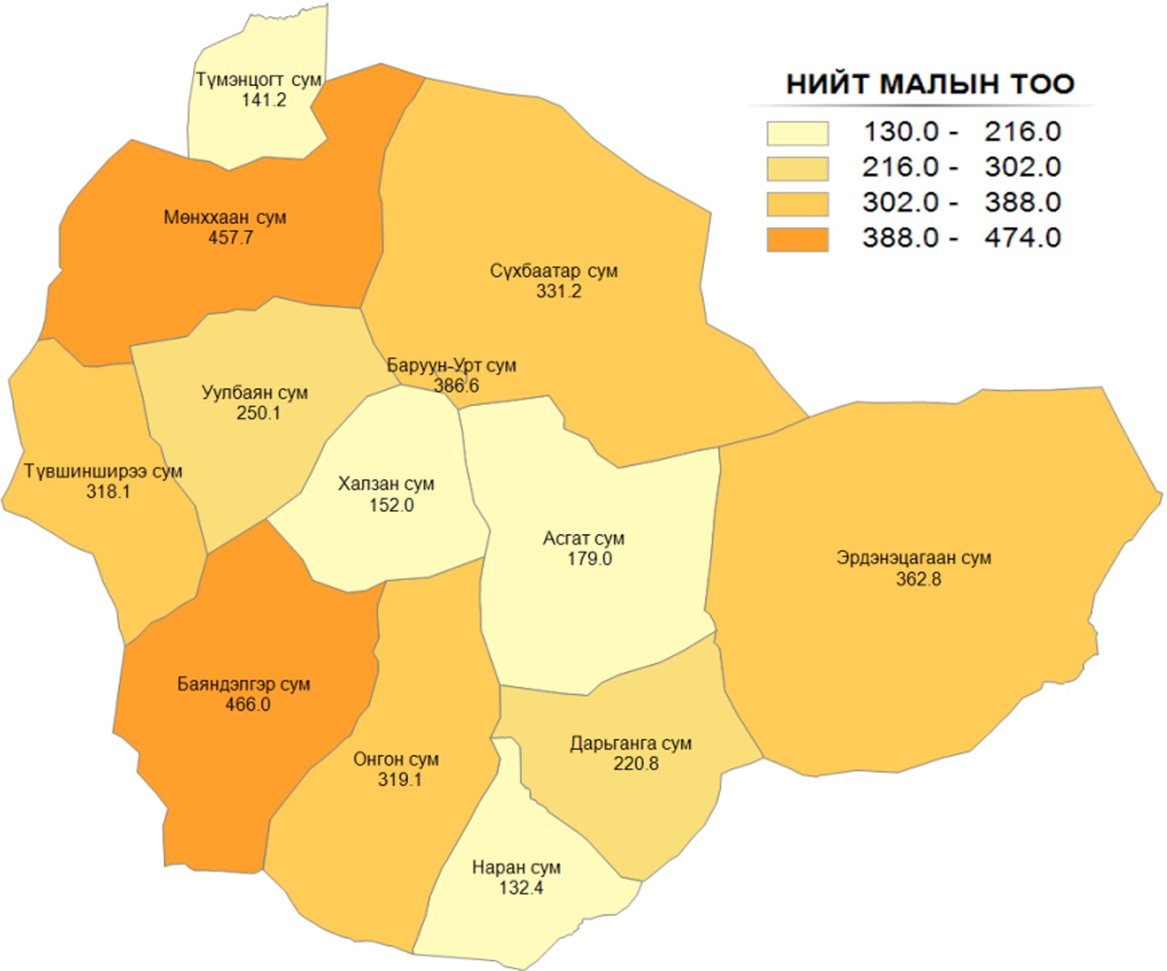
МАЛ ТООЛЛОГЫН ДҮН
МАЛЫН ТОО, мян.тол, сумаар
Мал тооллогын дүнгээр 2018 оны жилийн эцэст малын тоо 3716.8 мянган толгойд хүрч, өмнөх оныхоос 188.4 мянган толгой буюу 5.3 хувиар өссөн байна.
Манай аймаг нийслэл, 21 аймгийн дотор 8-рт орж байна.
5
2
3
4
1

Slide 7
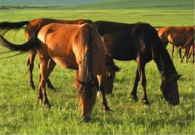
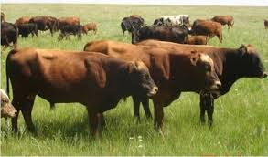
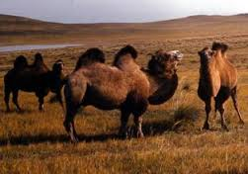
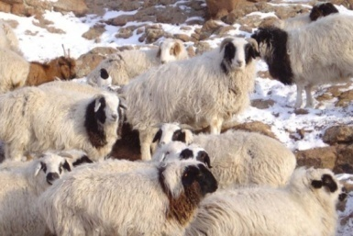
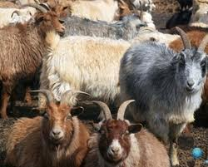
МАЛ ТООЛЛОГЫН ДҮН
Малын тоо 5 төрөл дээр өсөв
315.6
327.3
2018
11.8 мян.тол буюу 3.7 хувиар өссөн
2017
236.8
251.6
2018
14.8 мян.тол буюу 6.3 хувиар өссөн
2017
8.3
8.2
2018
0.1 мян.тол буюу 1.3 хувиар буурсан
2017
1815.3
1922.1
2018
118.6 мян.тол буюу 5.9 хувиар өссөн
2017
1152.4
1207.5
2018
55.1 мян.тол буюу 4.8 хувиар өссөн
2017

Slide 8
МАЛ ТООЛЛОГЫН ДҮН
Малын тоо сумаар, мян.толгой
Сум | Бүгд | Тэмээ | Адуу | Үхэр | Хонь | Ямаа
Нийт | 3 716.8 | 8.2 | 327.3 | 251.6 | 1 922.1 | 1 207.5
Баруун-Урт | 386.6 | 0.5 | 40.9 | 29.5 | 195.6 | 120.0
Асгат | 179.0 | 0.3 | 23.0 | 14.4 | 86.9 | 54.5
Баяндэлгэр | 466.0 | 0.9 | 22.6 | 24.3 | 251.1 | 167.0
Дарьганга | 220.8 | 0.2 | 24.0 | 20.4 | 113.0 | 63.2
Мөнххаан | 457.7 | 0.7 | 39.3 | 28.4 | 240.0 | 149.2
Наран | 132.4 | 0.2 | 10.1 | 11.8 | 71.7 | 38.5
Онгон | 319.1 | 0.8 | 20.1 | 21.2 | 187.5 | 89.5
Сүхбаатар | 331.2 | 1.1 | 31.9 | 21.0 | 183.2 | 94.0
Түвшинширээ | 318.1 | 1.3 | 18.4 | 14.4 | 166.9 | 117.0
Түмэнцогт | 141.2 | 0.3 | 17.2 | 13.5 | 62.0 | 48.3
Уулбаян | 250.1 | 1.0 | 17.4 | 13.3 | 140.2 | 78.2
Халзан | 152.0 | 0.2 | 15.7 | 11.1 | 82.8 | 42.2
Эрдэнэцагаан | 362.8 | 0.7 | 46.7 | 28.2 | 141.2 | 145.9
Улаан өнгөөр тэмдэглэсэн сум малын тоо өмнөх оноос буурсан.

Slide 9
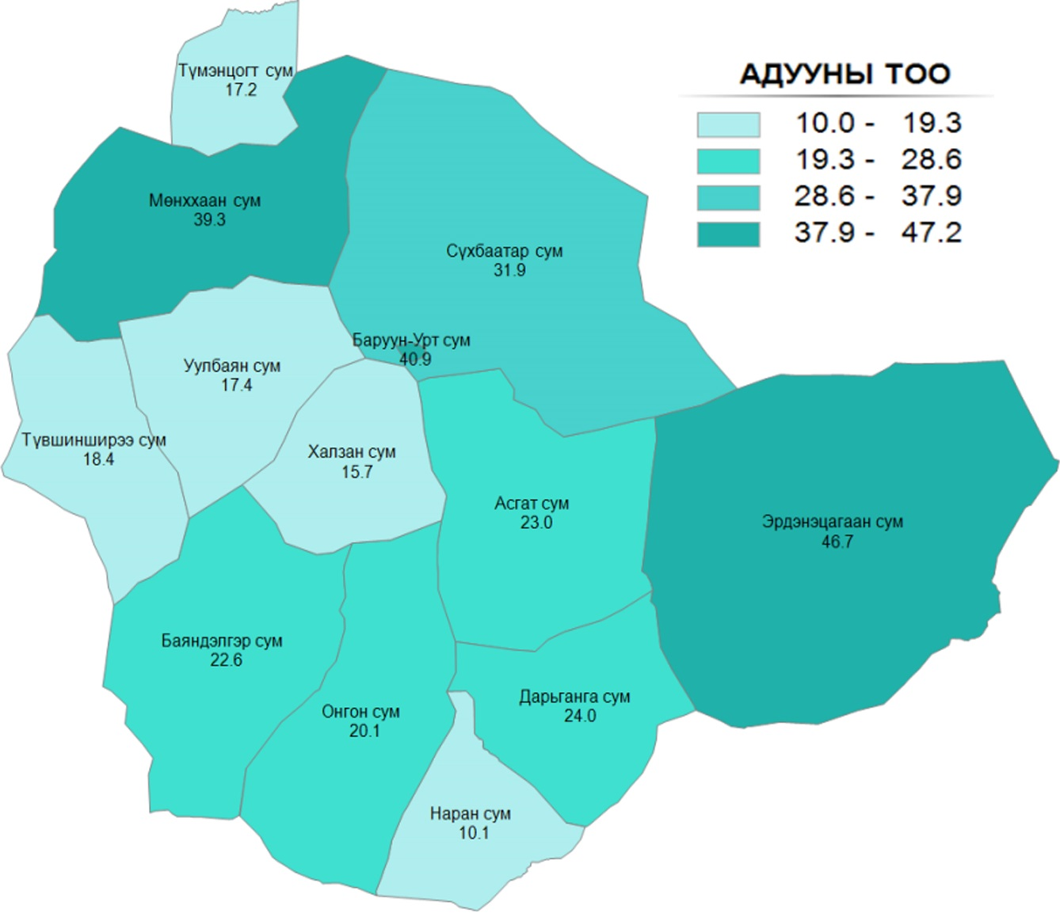
МАЛ ТООЛЛОГЫН ДҮН
Адууны тоо, сумаар
Улсад адуугаараа 3-рт ордог.
Хамгийн олон адуутай сум мян.тол:

Slide 10
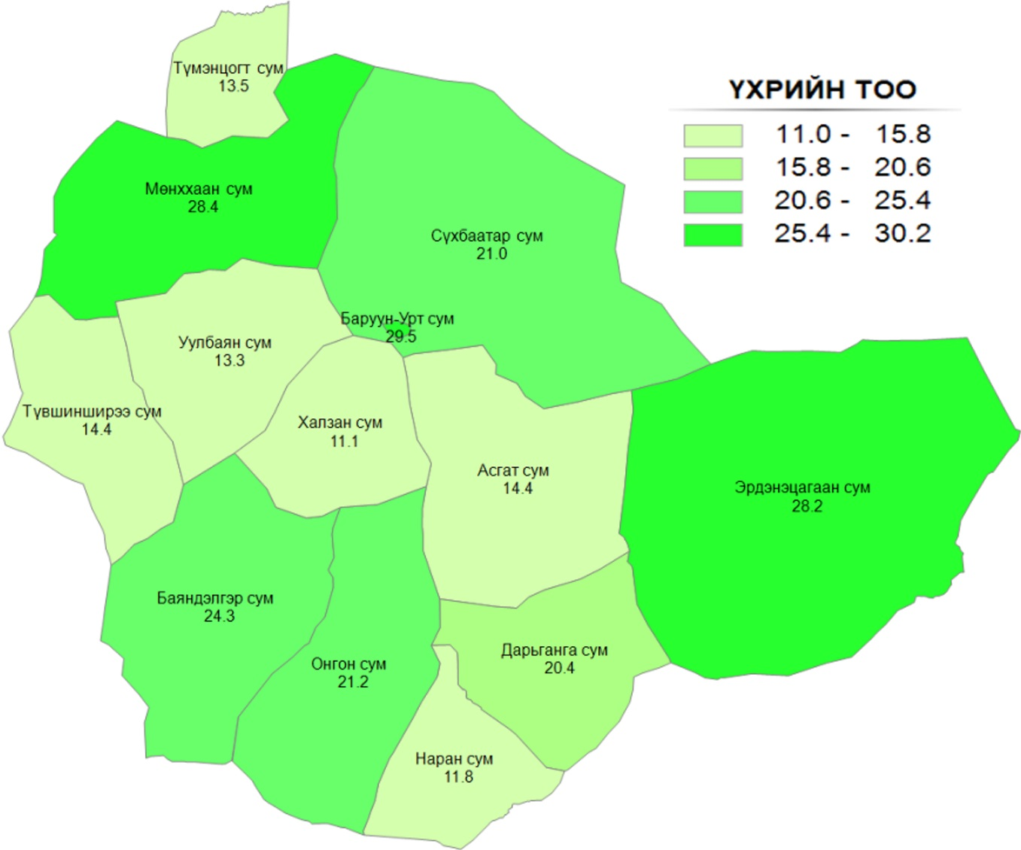
МАЛ ТООЛЛОГЫН ДҮН
Үхрийн тоо, сумаар
Улсад үхрээр 7-рт ордог.
Хамгийн олон үхэртэй сум мян.тол:

Slide 11
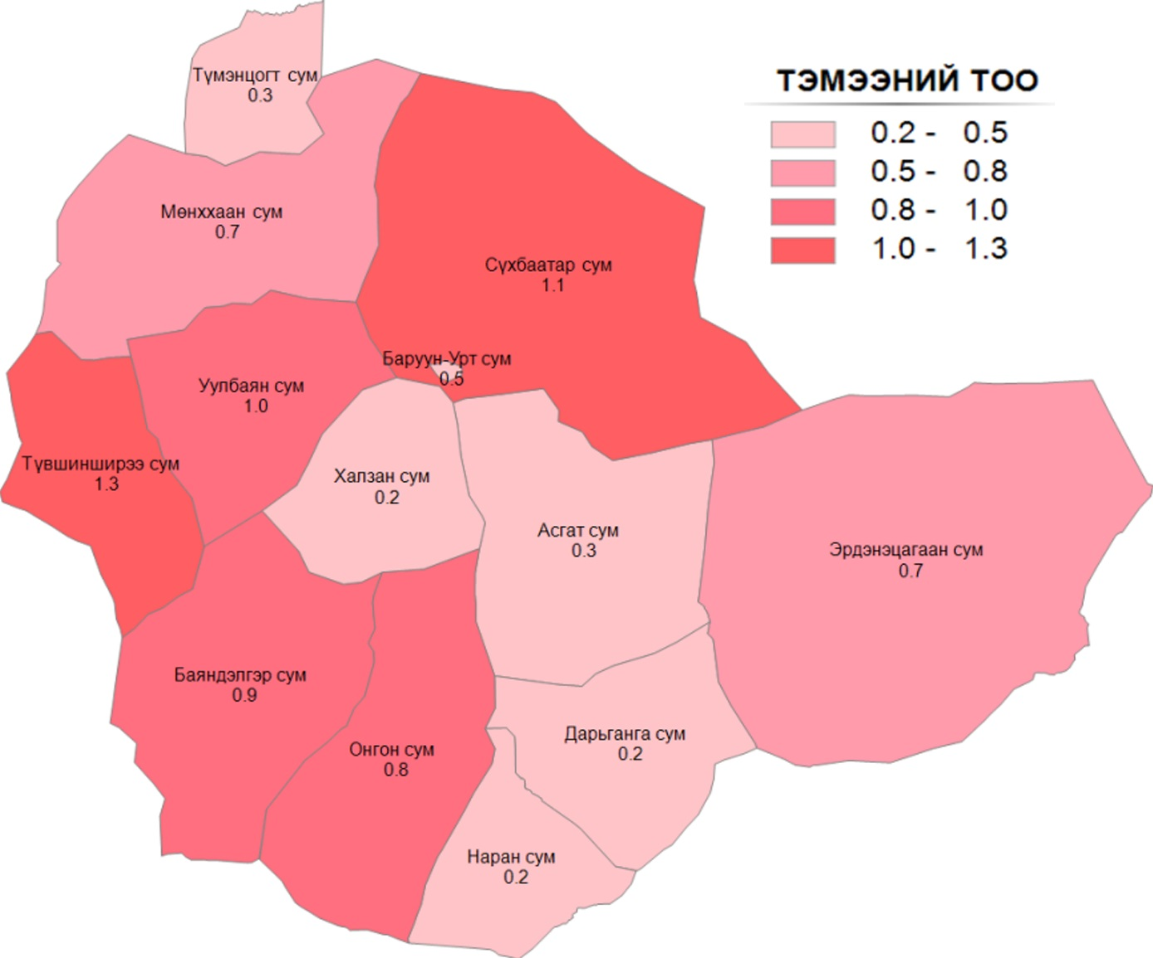
МАЛ ТООЛЛОГЫН ДҮН
Тэмээний тоо, сумаар
Улсад тэмээгээр 9-рт ордог.
Хамгийн олон тэмээтэй сум мян.тол:

Slide 12
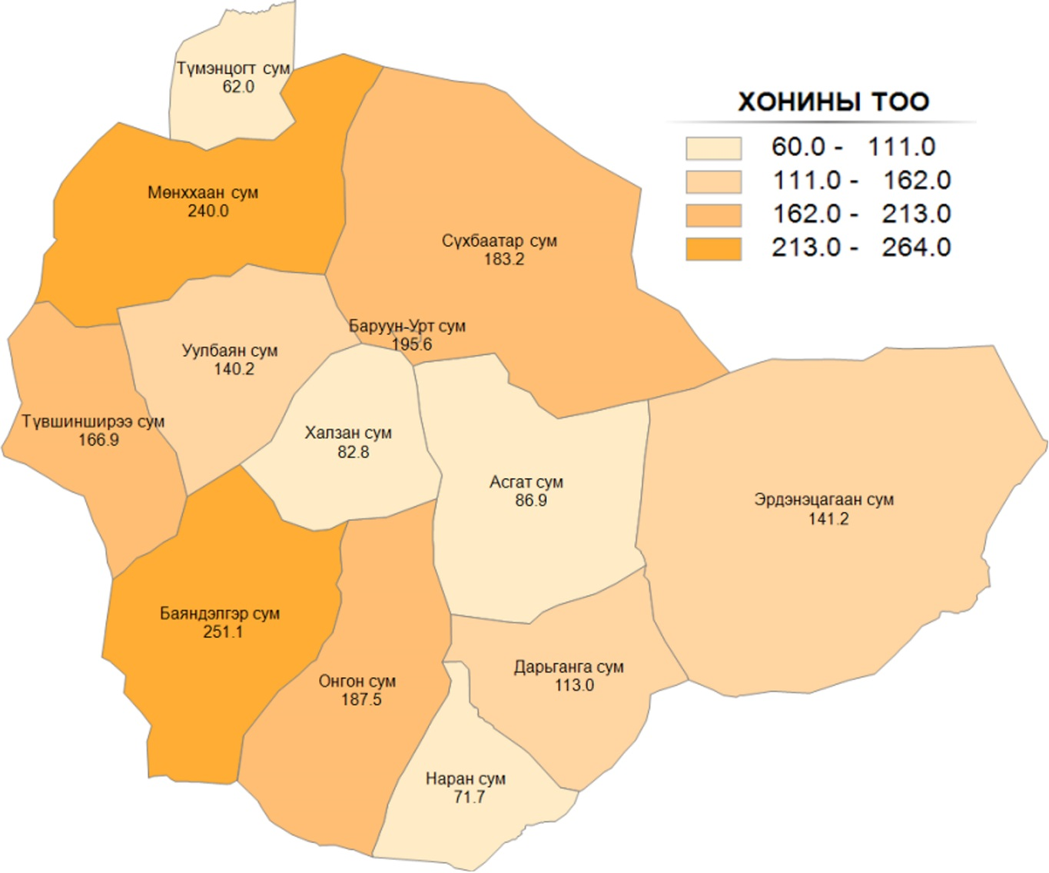
МАЛ ТООЛЛОГЫН ДҮН
Хонины тоо, сумаар
Улсад хониор 6-рт ордог.
Хамгийн олон хоньтой сум мян.тол:

Slide 13
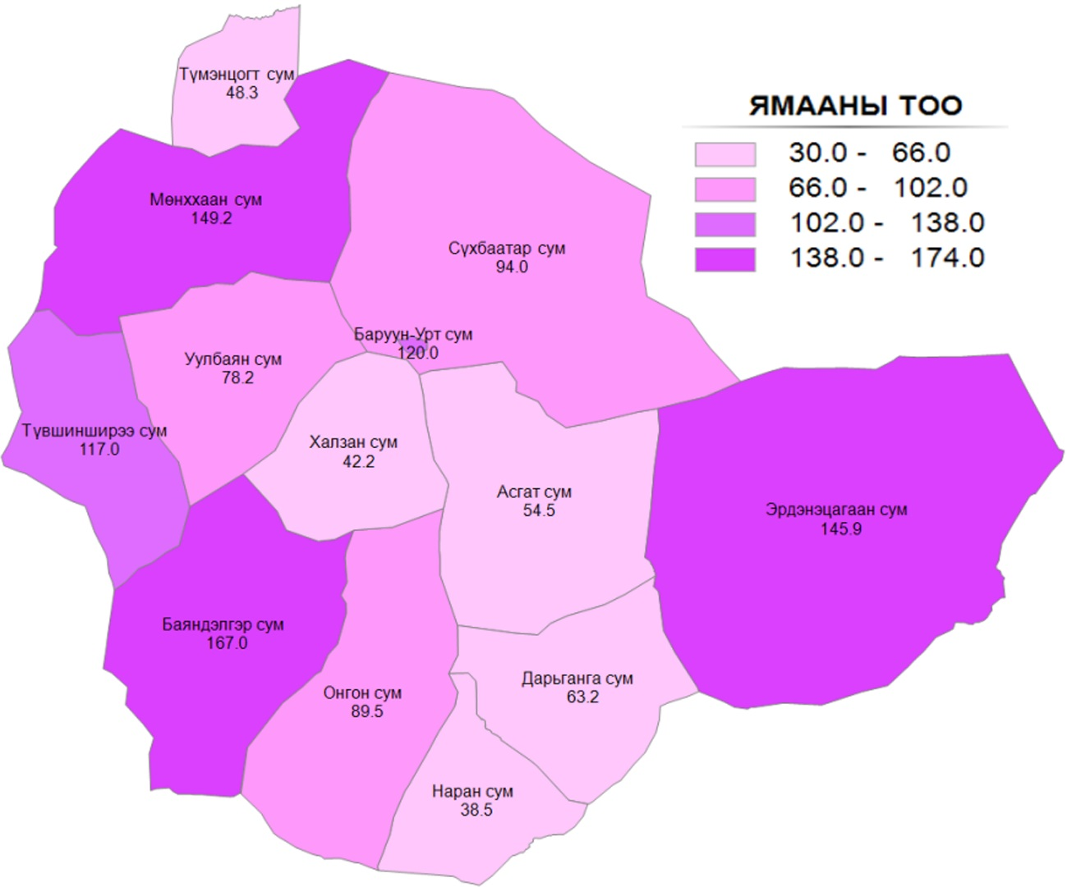
МАЛ ТООЛЛОГЫН ДҮН
Ямааны тоо, аймгаар
Улсад ямаагаар 13-рт ордог.
Хамгийн олон ямаатай сум мян.тол:

Slide 14
Хамгийн олон малтай баг, сумд, малын тоогоор
Нийт малын тоо, мянган толгой
Сумын түвшин |  | Тоо | Улсад | Багийн түвшин |  |  | Тоо | Улсад
1 | Баяндэлгэр | 466.0 | 6 | 1 | Баруун-Урт | 8-р баг | 264.0 | 1
2 | Мөнххаан | 457.7 | 8 | 2 | Баяндэлгэр | 4-р баг | 119.4 | 11
3 | Баруун-Урт | 386.7 | 17 | 3 | Сүхбаатар | 1-р баг | 116.2 | 14
4 | Эрдэнэцагаан | 362.8 | 22 | 4 | Онгон | 1-р баг | 115.2 | 17
5 | Сүхбаатар | 331.2 | 33 | 5 | Мөнххаан | 3-р баг | 110.4 | 19
Тэмээний тоо, мянган толгой
Сумын түвшин |  | Тоо | Улсад | Багийн түвшин |  |  | Тоо | Улсад
1 | Түвшинширээ | 1.3 | 74 | 1 | Сүхбаатар | 3-р баг | 0.6 | 177
2 | Сүхбаатар | 1.1 | 80 | 2 | Түвшинширээ | 5-р баг | 0.5 | 196
3 | Уулбаян | 1.0 | 85 | 3 | Баяндэлгэр | 5-р баг | 0.4 | 224
4 | Баяндэлгэр | 0.9 | 88 | 4 | Уулбаян | 1-р баг | 0.4 | 225
5 | Онгон | 0.8 | 94 | 5 | Онгон | 3-р баг | 0.4 | 232

Slide 15
Хамгийн олон малтай баг, сумд, малын тоогоор
Адууны тоо, мянган толгой
Сумын түвшин |  | Тоо | Улсад | Багийн түвшин |  |  | Тоо | Улсад
1 | Эрдэнэцагаан | 46.7 | 1 | 1 | Баруун-Урт | 8-р баг | 25.1 | 1
2 | Баруун-Урт | 40.7 | 2 | 2 | Сүхбаатар | 3-р баг | 10.3 | 5
3 | Мөнххаан | 39.3 | 3 | 3 | Мөнххаан | 1-р баг | 10.3 | 6
4 | Сүхбаатар | 31.9 | 7 | 4 | Эрдэнэцагаан | 1-р баг | 9.8 | 8
5 | Дарьганга | 24.0 | 27 | 5 | Эрдэнэцагаан | 7-р баг | 9.7 | 9
Үхрийн тоо, мянган толгой
Сумын түвшин |  | Тоо | Улсад | Багийн түвшин |  |  | Тоо | Улсад
1 | Баруун-Урт | 29.5 | 23 | 1 | Баруун-Урт | 8-р баг | 19.4 | 3
2 | Мөнххаан | 28.4 | 28 | 2 | Мөнххаан | 1-р баг | 7.1 | 88
3 | Эрдэнэцагаан | 28.2 | 29 | 3 | Онгон | 1-р баг | 7.1 | 89
4 | Баяндэлгэр | 24.3 | 39 | 4 | Сүхбаатар | 1-р баг | 6.8 | 98
5 | Онгон | 21.2 | 56 | 5 | Дарьганга | 4-р баг | 6.8 | 101

Slide 16
Хамгийн олон малтай баг, сумд, малын тоогоор
Хонины тоо, мянган толгой
Сумын түвшин |  | Тоо | Улсад | Багийн түвшин |  |  | Тоо | Улсад
1 | Баяндэлгэр | 251.1 | 6 | 1 | Баруун-Урт | 8-р баг | 137.2 | 1
2 | Мөнххаан | 240.0 | 9 | 2 | Сүхбаатар | 1-р баг | 69.7 | 7
3 | Баруун-Урт | 195.4 | 21 | 3 | Онгон | 1-р баг | 69.4 | 8
4 | Онгон | 187.5 | 27 | 4 | Баяндэлгэр | 4-р баг | 67.4 | 13
5 | Сүхбаатар | 183.2 | 29 | 5 | Онгон | 3-р баг | 60.5 | 24
Ямааны тоо, мянган толгой
Сумын түвшин |  | Тоо | Улсад | Багийн түвшин |  |  | Тоо | Улсад
1 | Баяндэлгэр | 167.0 | 16 | 1 | Баруун-Урт | 8-р баг | 82.0 | 1
2 | Мөнххаан | 149.2 | 27 | 2 | Баяндэлгэр | 4-р баг | 41.4 | 71
3 | Эрдэнэцагаан | 145.9 | 30 | 3 | Мөнххаан | 3-р баг | 35.7 | 117
4 | Баруун-Урт | 120.0 | 60 | 4 | Баяндэлгэр | 1-р баг | 34.1 | 139
5 | Түвшинширээ | 117.0 | 65 | 5 | Мөнххаан | 5-р баг | 32.4 | 166

Slide 17
МАЛЫН ТООНЫ ӨӨРЧЛӨЛТИЙН МЭДЭЭЛЭЛ

Slide 18
МАЛтай өрхийн тоо, малын бүлэглэлтээр
Бүлэглэлт | Малтай өрхийн тоо |  | Нийт дүнд эзлэх хувь
 | 2017 | 2018 | 2017 | 2018
Бүгд | 10 073 | 10 220 | 100.0 | 100.0
50 хүртэл малтай | 1 500 | 1 435 | 14.9 | 14.0
51-200 | 3 118 | 3 103 | 31.0 | 30.4
201-500 | 3 086 | 3 108 | 30.6 | 30.4
501-999 | 1 648 | 1 801 | 16.4 | 17.6
1000-2000 | 674 | 716 | 6.7 | 7.0
2001 дээш малтай | 47 | 57 | 0.5 | 0.6
Малтай өрхийг малын тоогоор нь бүлэглэн үзвэл 200 хүртэл малтай өрх 1.4 пунктээр буурч, 201-999 малтай өрх 1.0 пункт, 1000-аас дээш малтай 0.4 пунктээр өссөн байна.

Slide 19
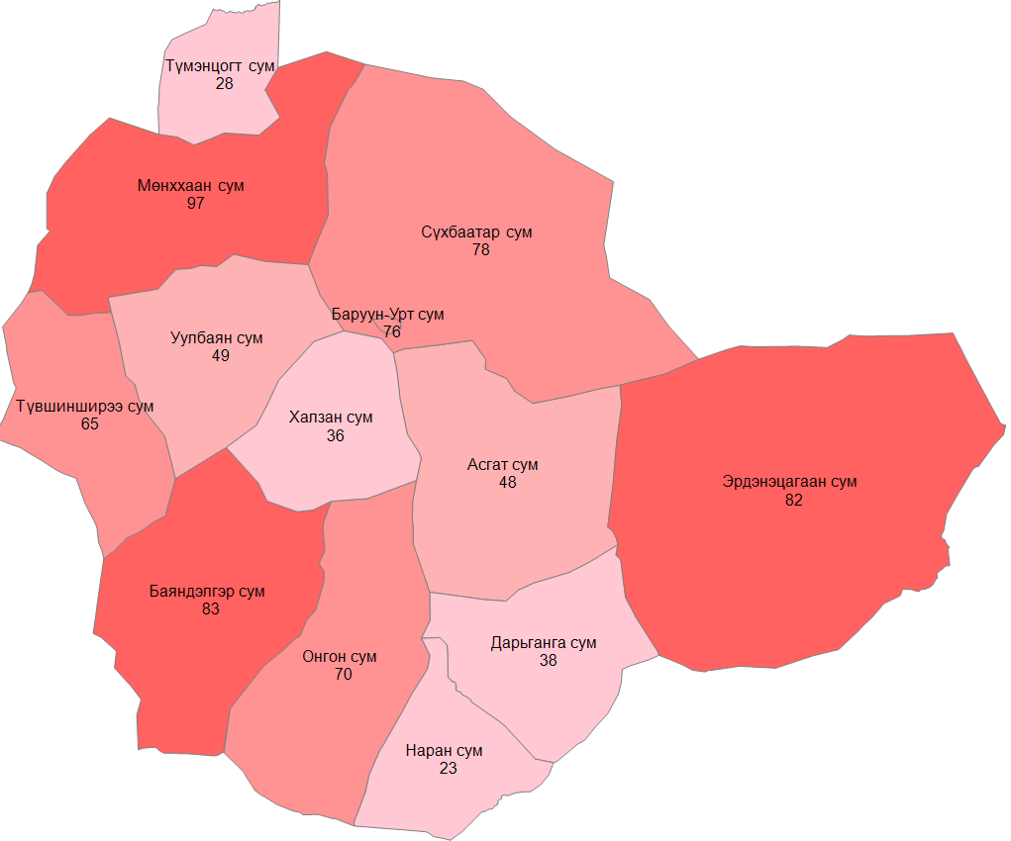
МАЛ ТООЛЛОГЫН ДҮН
1000-аас дээш толгой малтай өрхийн тоо, байршлаар
Мянгаас дээш мал тоолуулсан өрх 773 болж урьд оноос 55 өрхөөр өссөн байна. Үүний дотор 1000-1499 малтай өрх 612, 1500-2000 малтай өрх 104, 2001-ээс дээш малтай өрх 57 болсон.
Шинээр 124 мянгат малчин төрсөн байна.

Slide 20
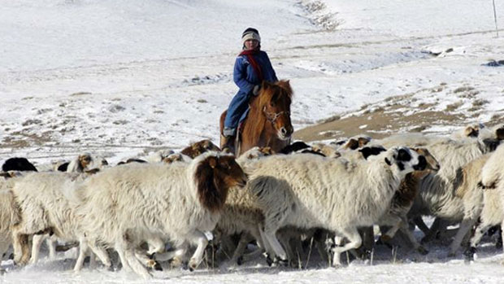
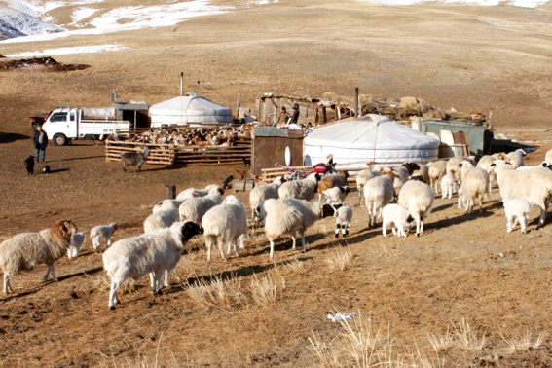
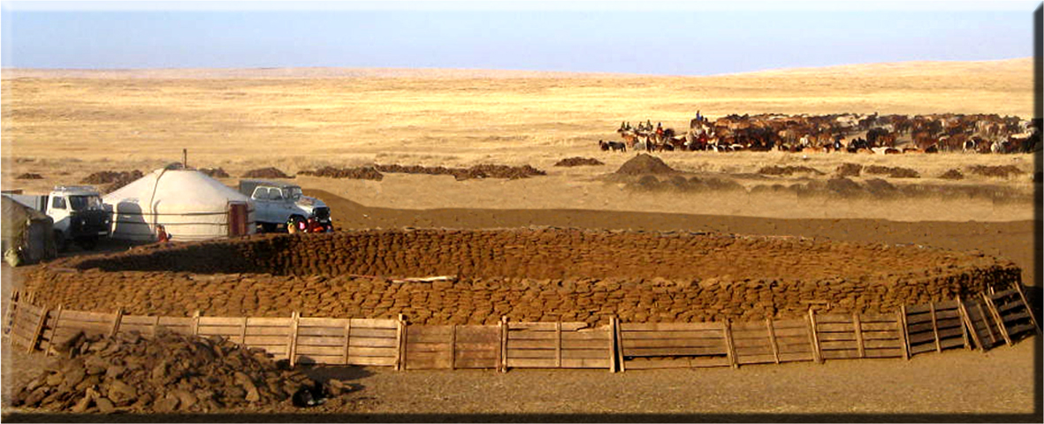
МАЛ ТООЛЛОГЫН ДҮН
МАЛТАЙ, МАЛЧИН ӨРХ, МАЛЧДЫН ТОО

Slide 21
МАЛчдын мэдээлэл
14585
5582
2357
Нийгмийн даатгалд хамрагдсан малчдыг насны бүлгээр авч үзвэл 24 хүртэлх насны малчид 5.3 хувь, 25-34 насны малчид 15.3 хувь, 34-44 насны малчид 35.2 хувь, 45-54 насны малчид 26.8 хувь, 55-64 насны малчид 13.1 хувийг эзэлж байна.

Slide 22
Сумдын мал тооллого зохион байгуулалт
Сум | Сургалт хийсэн хугацаа | Гарах группын тоо | үүнээс | Хэдэн хүн | машин | Сумын хяналтын комисс |  |  | 12.06 | 12.07
 |  |  | сумын төвийн групп |  |  | Гарах хугацаа | Хэдэн груп | Хэдэн хүн
Ас | 5-Dec | 4 | 1 | 26 | 4 | 10-Dec | 2 | 6 |  | 4
Бд | 4-Dec | 11 | 1 | 41 | 11 | 9-Dec | 1 | 4 | 10 | 1
Да | 5-Dec | 4 | 0 | 20 | 4 | 9-Dec | 3 | 9 |  | 4
Мх | 5-Dec | 10 | 2 | 35 | 10 | 11-Dec | 2 | 6 | 10
На | 5-Dec | 3 | 1 | 15 | 2 | 10-Dec | 2 | 6 |  | 3
Он | 5-Dec | 8 | 1 | 35 | 7 | 12-Dec | 2 | 8 | 2 | 6
Сү | 5-Dec | 6 | 1 | 29 | 6 | 10-Dec | 1 | 4 | 6
Тш | 5-Dec | 7 | 1 | 39 | 7 | 11-Dec | 1 | 3 |  | 7
Тц | 5-Dec | 4 | 2 | 17 | 2 | 9-Dec | 1 | 4 |  | 4
Уб | 5-Dec | 7 | 1 | 32 | 6 | 10-Dec | 1 | 5 | 2 | 5
Ха | 6-Dec | 4 | 1 | 25 | 4 | 10-Dec | 2 | 6 | 2 | 2
Эц | 6-Dec | 11 | 3 | 49 | 11 | 12/9-12/13 | 3 | 6
Бу | 5-Dec | 14 | 8 | 86 | 6 | 10-Dec | 2 | 8 | 3 | 11
дүн |  | 93 | 23 | 449 | 80 | - | 23 | 75 | 35 | 47

Slide 23
Сумдын мал тооллого зохион байгуулалт
Сумд | Сумын зохион байгуулалт | Аймгийн Засаг даргын мөрдөлт | Тооллогын мэдээллийн чанар | Аймагт тушаалт | Санал
Асгат | Хангалтгүй | Хангалтгүй | Хангалтгүй | Хангалтгүй | Арга хэмжээ авах
Баяндэлгэр | Хангалттай | Хангалттай | Хангалттай | Хангалттай
Дарьганга | Хангалттай | Хангалттай | Хангалттай | Сайн
Мөнххаан | Хангалттай | Хангалттай | Хангалтгүй | Хангалттай
Наран | Сайн | Сайн | Сайн | Сайн | Урамшуулах
Онгон | Хангалттай | Хангалттай | Хангалтгүй | Хангалтгүй
Сүхбаатар | Хангалтгүй | Хангалттай | Хангалтгүй | Хангалттай
Түвшинширээ | Хангалттай | Хангалттай | Хангалттай | Сайн
Түмэнцогт | Хангалттай | Хангалттай | Хангалтгүй | Хангалтгүй
Уулбаян | Хангалттай | Хангалттай | Хангалтгүй | Хангалттай
Халзан | Сайн | Сайн | Сайн | Сайн | Урамшуулах
Эрдэнэцагаан | Хангалтгүй | Хангалтгүй | Хангалтгүй | Хангалттай | Арга хэмжээ авах
Баруун-Урт | Хангалттай | Хангалтгүй | Хангалтгүй | Хангалтгүй | Арга хэмжээ авах
Тайлбар: Хангалтгүй /70-аас доош хувь/, Хангалттай /71-89 хувь/, Сайн /90-ээс дээш хувь/

Slide 24



Үндэсний статистикийн хороо http://www.nso.mn
Сүхбаатар аймгийн Статистикийн хэлтэс
http://sukhbaatar.nso.mn
Сүхбаатар аймгийн Статистикийн хэлтсийн хуудас
https://www.facebook.com/statistic

